Slide 1
ERASMUS+ workshop

Slide 2
Dům zahraniční spolupráce a Erasmus+
Erasmus+ je vzdělávací program Evropské unie, který podporuje mezinárodní spolupráci a výjezdy do zahraničí.
Účastní se jej studenti a učitelé, učni, dobrovolníci nebo vedoucí mládeže a amatérských sportovních organizací.
Administrací programu Erasmus+ je pověřen Dům zahraniční spolupráce (národní agentura programu).
Prezentace zástupkyně DZS Mgr. Pavlíny Kroužkové.

Slide 3
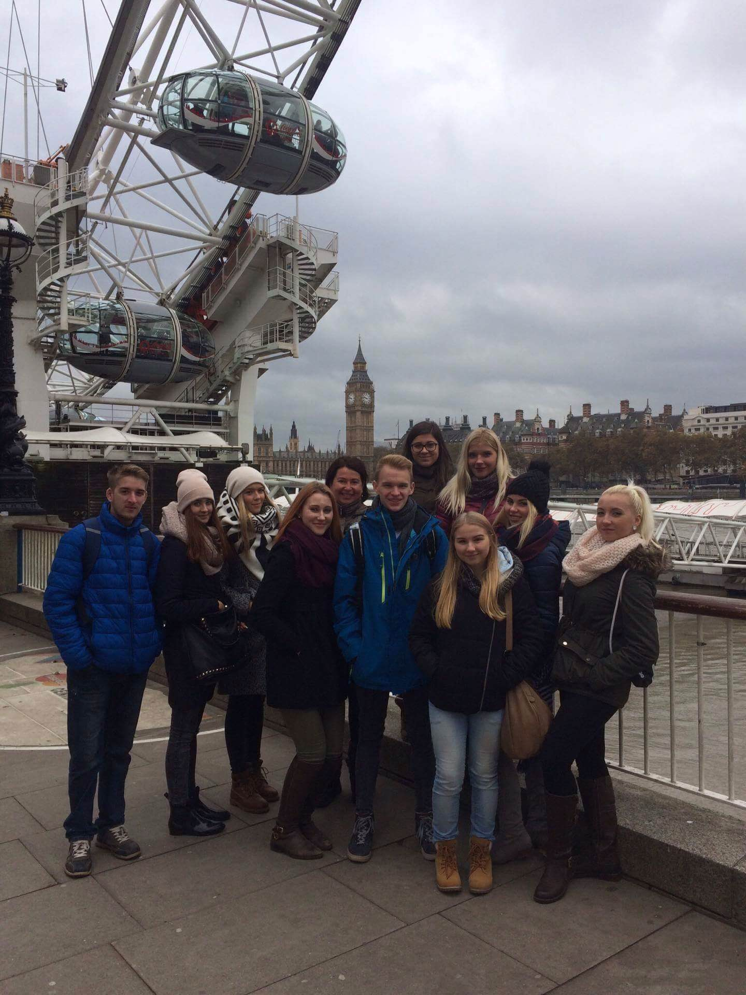
Erasmus+ na Educe

Slide 4
Vzdělávací programy Evropské unie
Vstupem do EU získala Česká republika možnost plně se zapojit do všech aktivit a iniciativ v oblasti vzdělávání a odborné přípravy.
Naše škola se zapojuje do těchto programů od roku 2000:
Socrates, Comenius, Leonardo da Vinci, Erasmus+.
Realizovali jsme 15 projektů v 10 zemích EU.
Podpořili jsme 275 žáků a 43 pedagogů.
Přijímáme žáky z partnerských škol na stáže u nás:
Francie, Slovensko, Portugalsko.

Slide 5
Projekty zahraniční spolupráce
EDUCA – Střední odborná škola, s.r.o. – 1. 8. 1991.
První projekt zahraniční spolupráce
program Leonardo da Vinci – Rakousko – 2000
výměna zkušeností zpracování oděvních kolekcí (7 žáků, 1 pedagog)
Přípravné návštěvy
Sokrates, Comenius, Leonardo da Vinci – Francie, Španělsko
Mobility žáků a pedagogů
Rakousko, Německo, Polsko, Francie, Itálie, Španělsko, Slovensko, Velká Británie, Slovinsko, Turecko, Portugalsko

Slide 6
Program Comenius a Sokrates
Přípravná návštěva
Francie – 2002 – 2 pedagogové
Cordoba, Španělsko – 2005 – 2 pedagogové
prohloubení zkušeností v jiném vzdělávacím systému
Projekt Survival Guide for students
2004 – 2006
Polsko, Slovensko, Francie, Itálie
tvorba cestovního průvodce pro studenty
čtyři týdenní pobyty

Slide 7
Program Leonardo da Vinci
O programu
Program Leonardo da Vinci je v rámci programu celoživotního učení zaměřen na odborné vzdělávání a přípravu na jiné než vysokoškolské úrovni.
Obecné cíle programu
Zvýšit přitažlivost odborného vzdělávání, přípravy a mobility pro zaměstnavatele i jednotlivce, usnadňovat mobilitu studentů odborné přípravy.
Realizované mobility
2000 – 2013, 7 projektů, 21 mobilit
Rakousko, Španělsko, Velká Británie, Německo, Slovinsko, Turecko, Slovensko

Slide 8
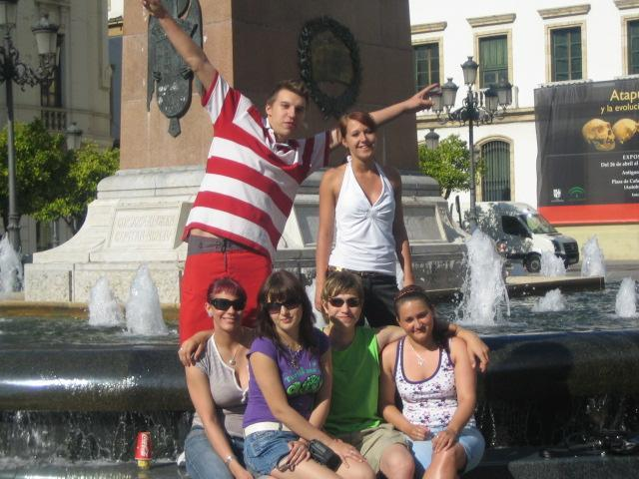
Mládež a nové zkušenosti
2008 – Cordoba, Španělsko
tři týdny
8 žáků, 1 pedagog

Slide 9
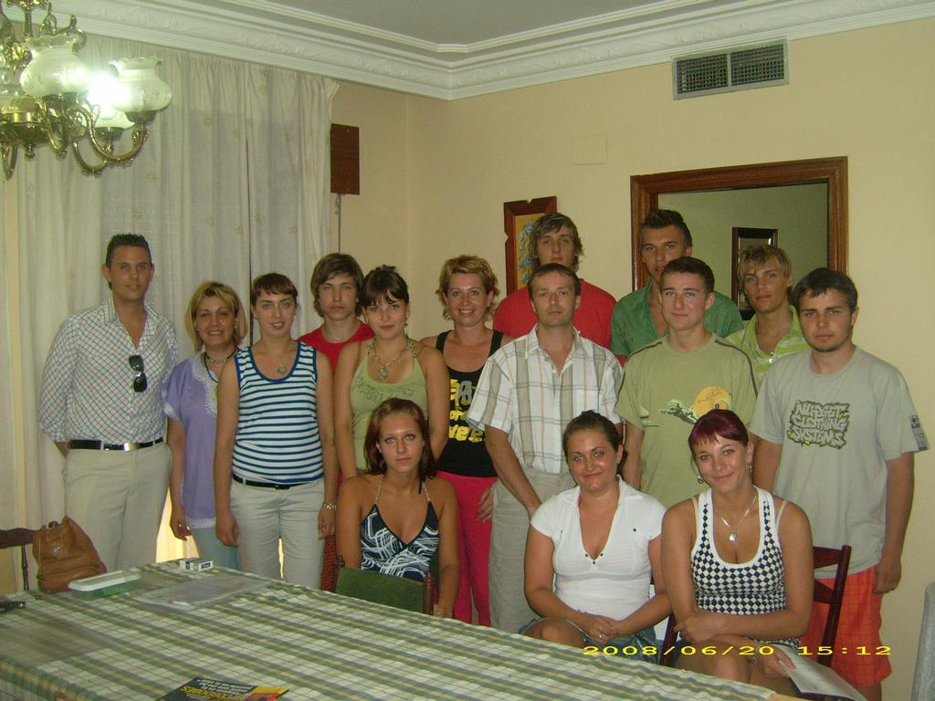
Cordoba, Španělsko

Slide 10
Poznáním za zkušeností
Čtyři třítýdenní stáže
10/2008 – Lipsko, Německo (12 žáků, 1 pedagog)
03/2009 – Cordoba, Španělsko (8 žáků, 1 pedagog)
04/2009 – Plymouth, Anglie (8 žáků, 1 pedagog)
05/2009 – Cordoba, Španělsko (8 žáků, 1 pedagog)

Slide 11
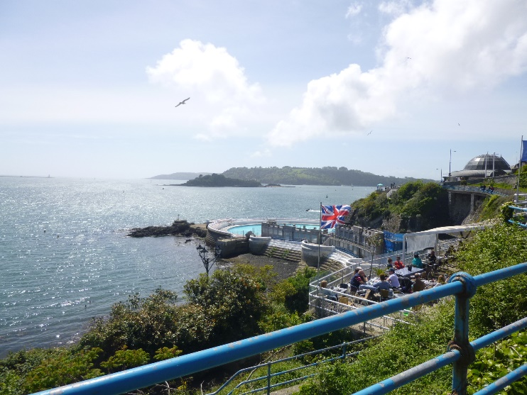
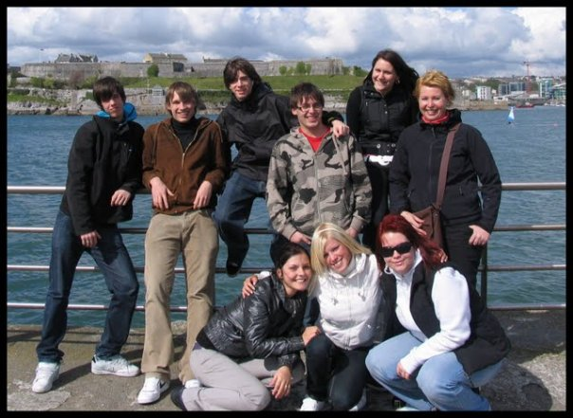
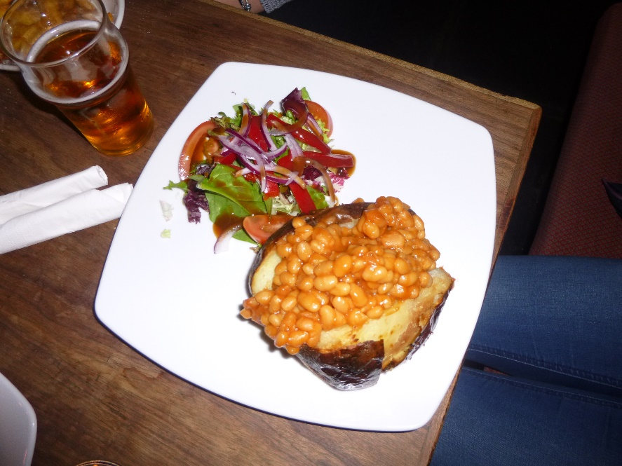
Plymouth, Anglie

Slide 12
Evropa – Průvodce vzděláváním
Čtyři třítýdenní stáže vždy pro 8 žáků a 1 pedagoga:
03/2010 – Cordoba, Španělsko
04/2010 – Slovenská Bistrica, Slovinsko
04/2010 – Plymouth, Anglie
05/2010 – Fethiye, Turecko

Slide 13
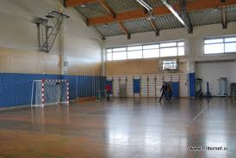
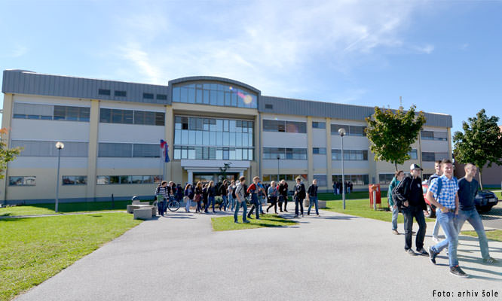
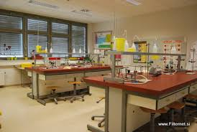
Slovenská Bistrica, Slovinsko
Srednja šola Slovenska Bistrica

Slide 14
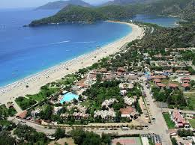
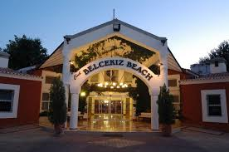
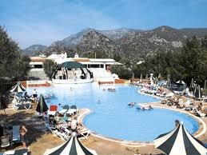
Fethiye, Turecko

Slide 15
Evropa – Matka vzdělávání
Dvě třítýdenní stáže
09/2010 – Slovenská Bistrica, Slovinsko (7 žáků, 1 pedagog)
04/2011 – Londýn, Velká Británie (18 žáků, 2 pedagogové)

Slide 16
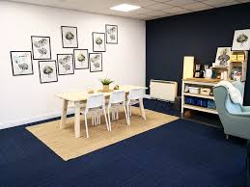
Londýn, Velká Británie

Slide 17
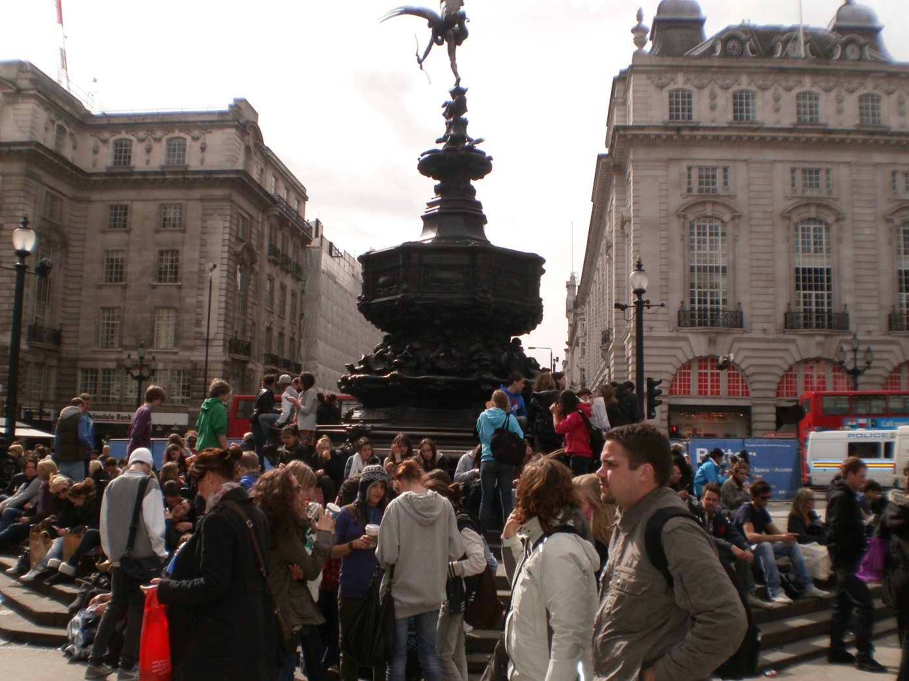
Londýn, Velká Británie

Slide 18
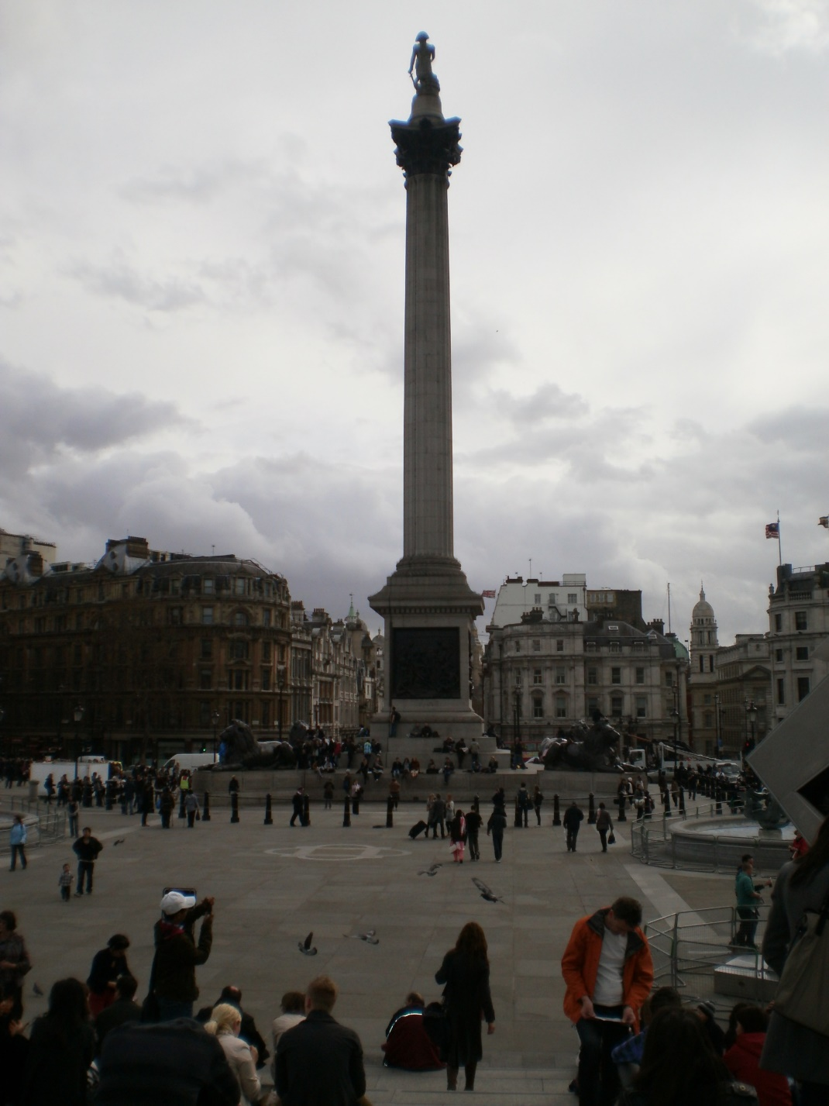
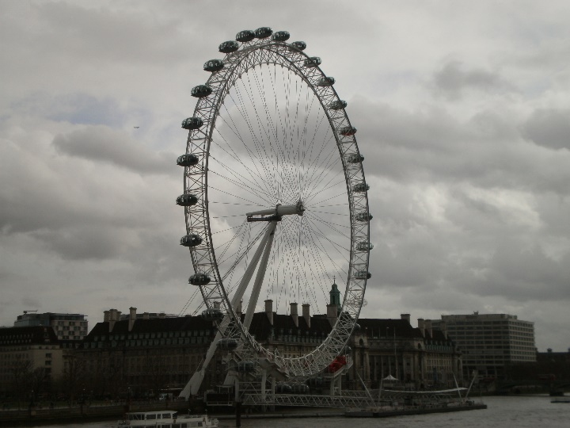
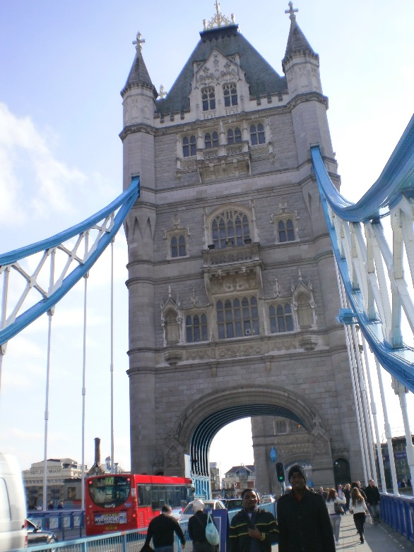
Londýn, Velká Británie

Slide 19
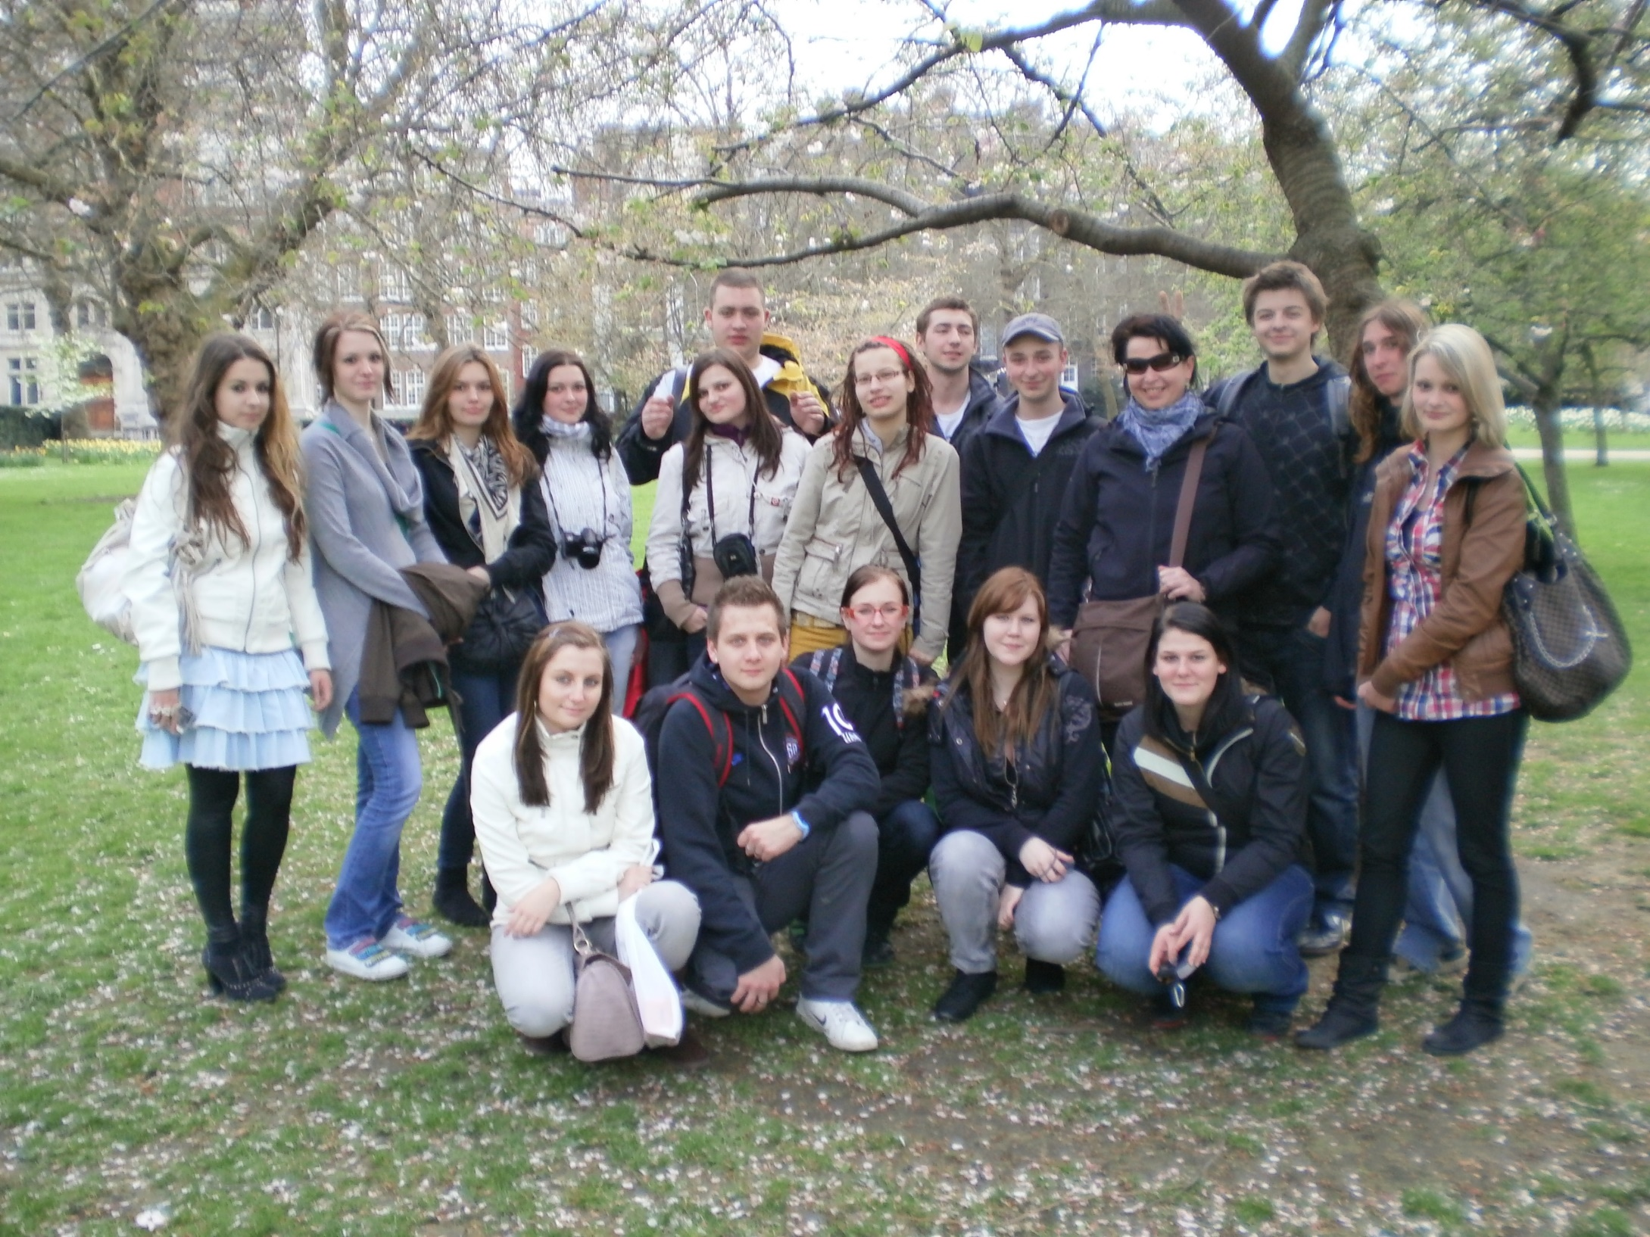

Slide 20
Zkušenost je naše budoucnost
Jedna třítýdenní a dvě dvoutýdenní stáže
10/2012 – Turecko (12 žáků, 1 pedagog)
04/2013 (7 žáků, 1 pedagog)
05/2013 (8 žáků, 1 pedagog)

Slide 21
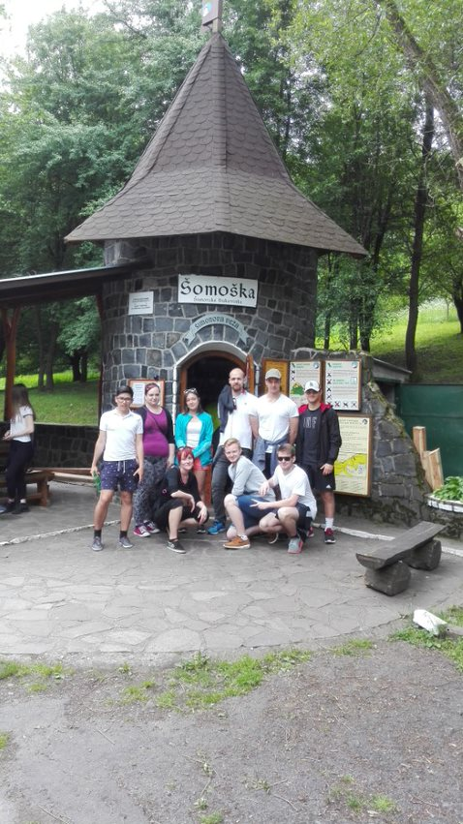
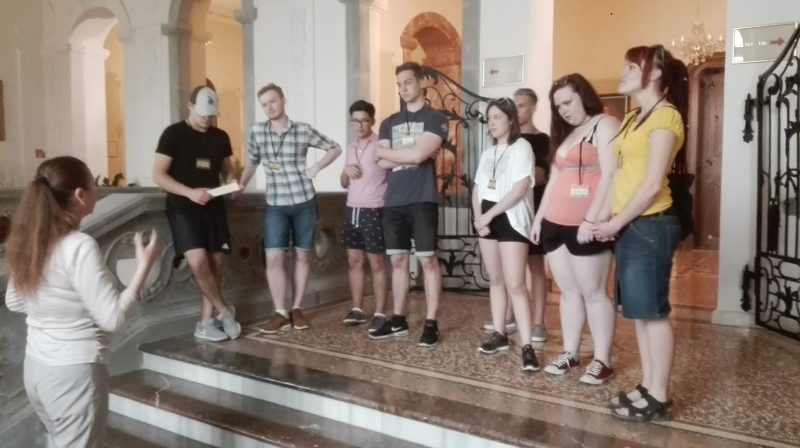
Lučenec, Slovensko

Slide 23
Praxe mluví za vše
Tři třítýdenní a jedna dvoutýdenní stáž
10/2016 – Portsmouth, Anglie (10 žáků, 1 pedagog)
05/2017 – Plymouth, Anglie (8 žáků, 1 pedagog)
05/2017 – Lučenec, Slovensko (10 žáků, 1 pedagog)
06/2017 – Epinal, Francie (8 žáků, 1 pedagog)

Slide 24
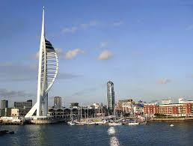
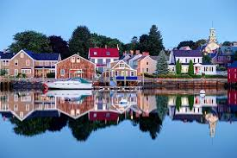
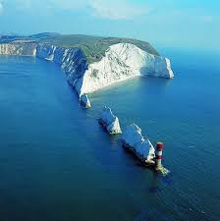
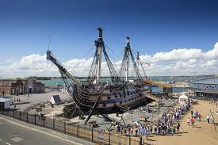
Portsmouth, Anglie

Slide 25
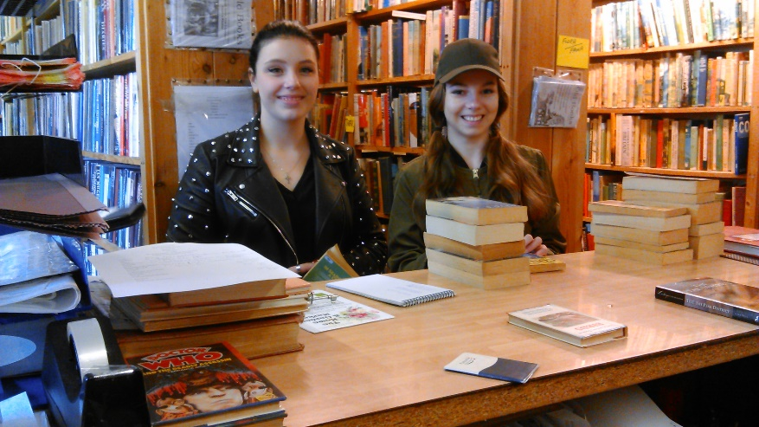
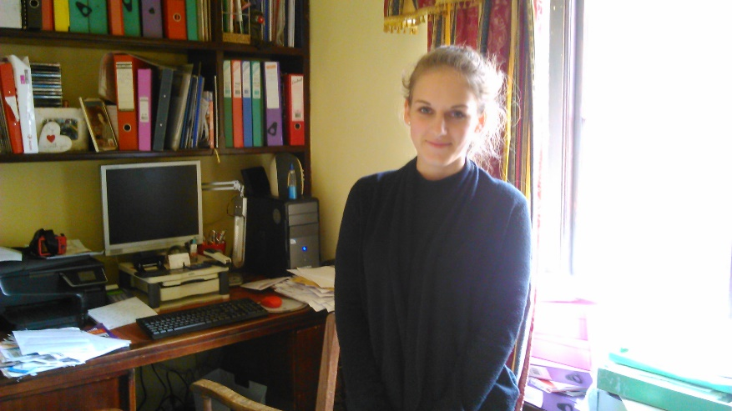
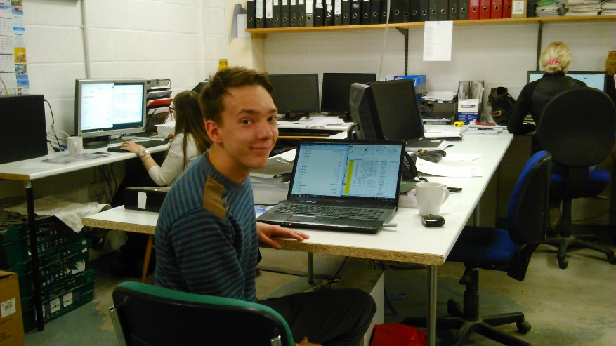
Plymouth, Anglie

Slide 26
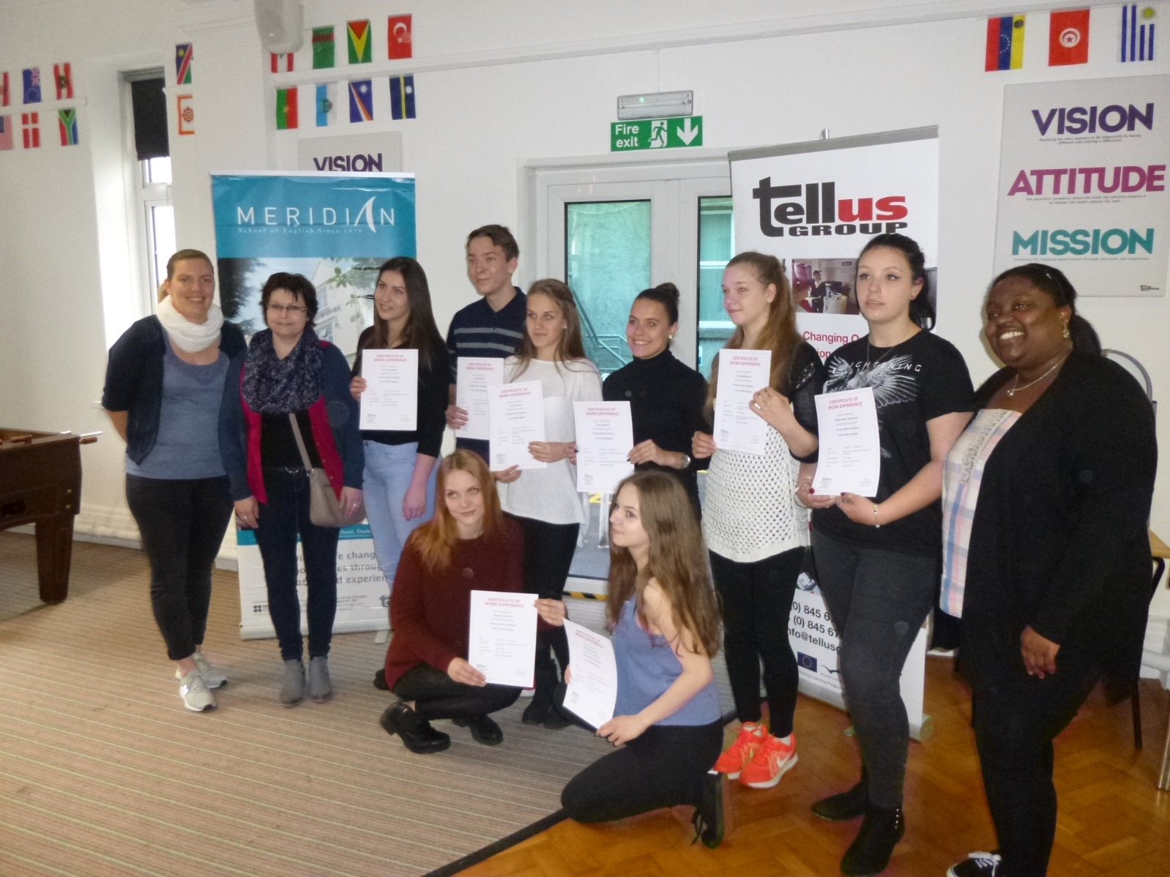
Plymouth, Anglie

Slide 27
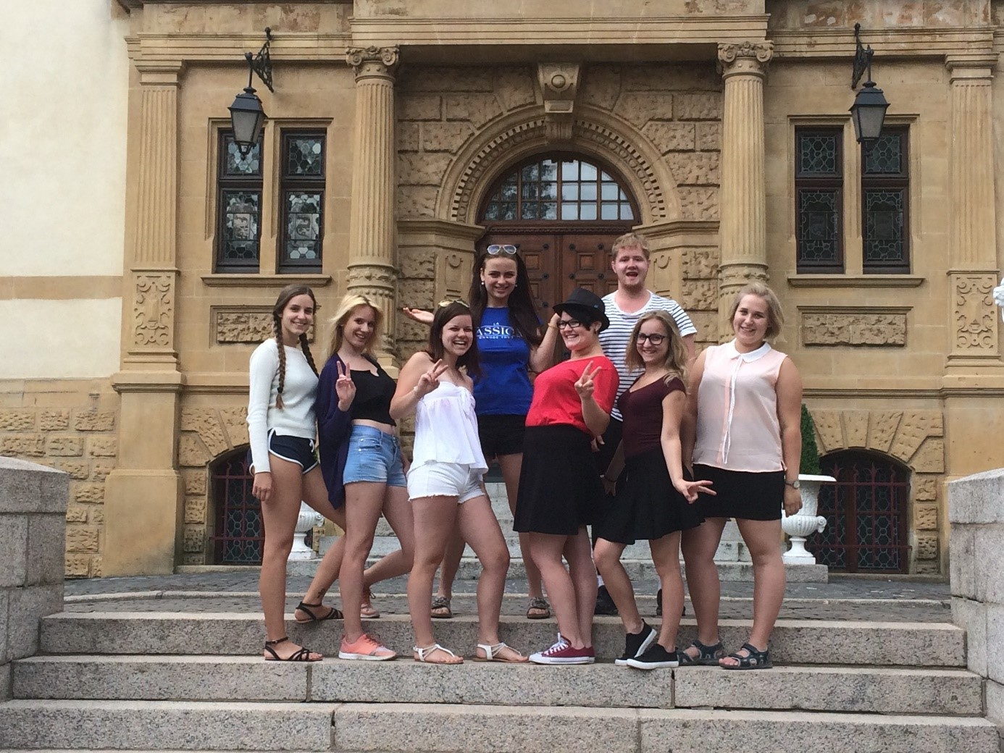
Epinal, Francie

Slide 28
Francouzi na stáži v Novém Jičíně
Žáci střední školy Lycée Professionel Viviani, Epinal.
06/2016, 06/0217, 06/2018, 06/2019
Pracovní místa:
EDUCA – Střední odborná škola, s.r.o.
Sportisimo Šenov u Nového Jičína
Zimní stadión Nový Jičín
Hotel Abácie, Hotel Praha, Hotel Graphic, Hotel Zámeček, Hotel Mc Limon
MIXA VENDING, s.r.o.
DYNAMIC GROUP, s.r.o.

Slide 29
Francouzi na stáži v Novém Jičíně

Slide 30
Slováci na stáži v Novém Jičíně
Žáci střední školy Obchodná akadémia Lučenec.
09/2017, 09/2018, 09/2019
Pracovní místa:
EDUCA – Střední odborná škola, s.r.o.
Středisko volného času FOKUS Nový Jičín
MIXA VENDING, s.r.o.
OPTYS, spol. s r.o.
Nový Jičín – Městský úřad, knihovna, kulturní středisko, informační centrum, technické služby
MULTIP Moravia, s.r.o.
Rodinné centrum PROVÁZEK Nový Jičín
KNIHCENTRUM Nový Jičín
ZŠ Galaxie

Slide 31
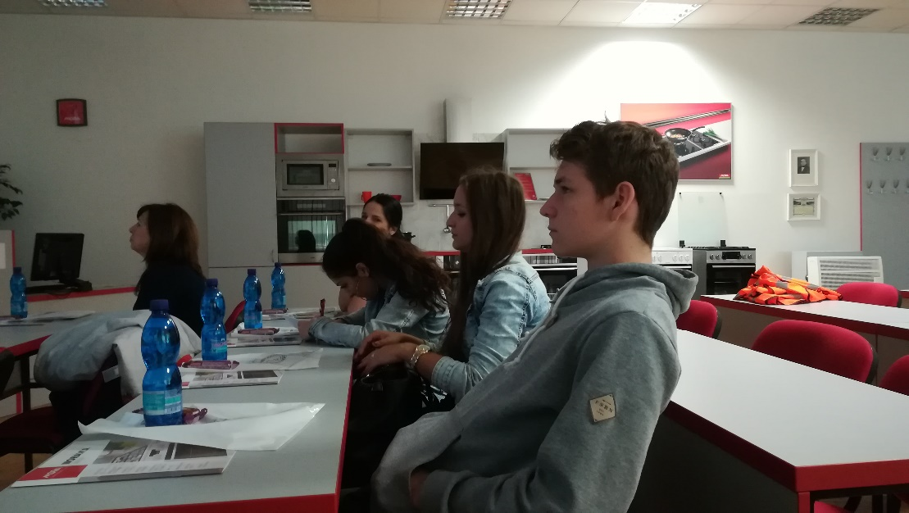
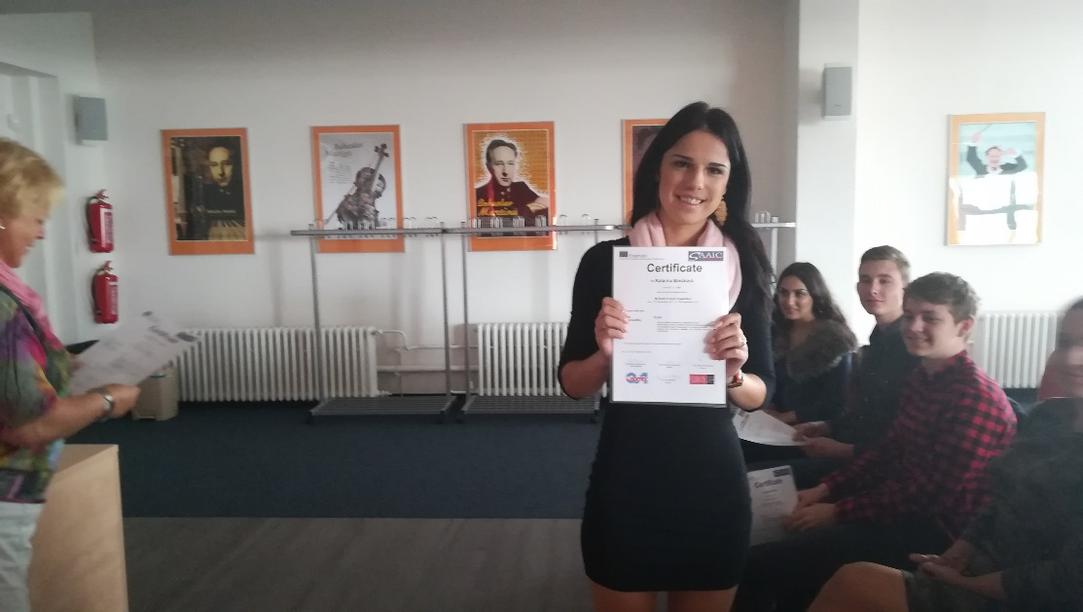
Slováci na stáži v Novém Jičíně

Slide 32
Portugalci na stáži v Novém Jičíně
Žáci střední školy Escola de Commércio do Porto.
01 – 02/2018, 01/2019
Pracovní místa:
EDUCA – Střední odborná škola, s.r.o.
ZŠ Komenského 66
ZŠ Komenského 68
ZŠ Tyršova
ZŠ Jubilení
ZŠ Dlouhá
MIXA VENDING, s.r..

Slide 33
Our Trip to the Czech Republic
Jorge Carvalho

Slide 34
The hostel
This was the place we stayed in, Ubytovna, Na Lesní.

Slide 35
My internship
My internship was at:
Základní Škola Nový Jičín, Komenského 68

Slide 36
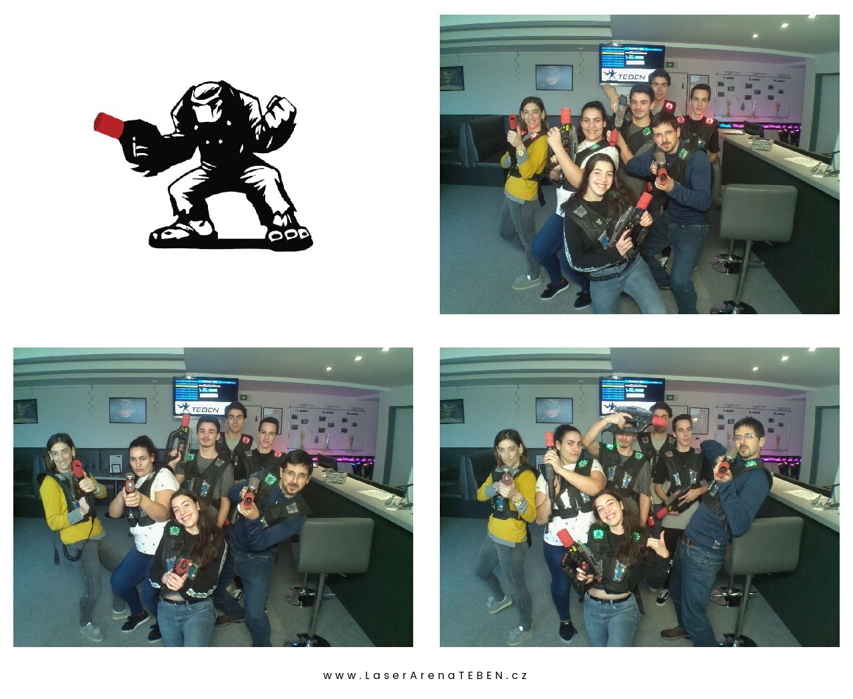
Activities
We went to pubs, the pool, laser tag and much more

Slide 37
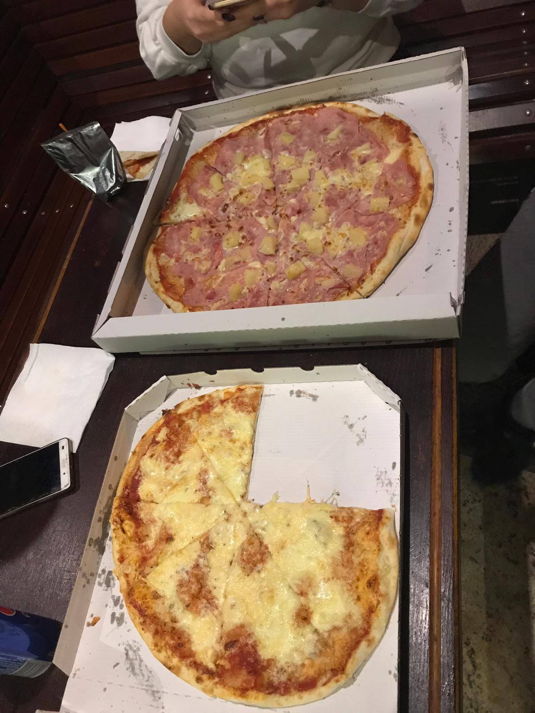
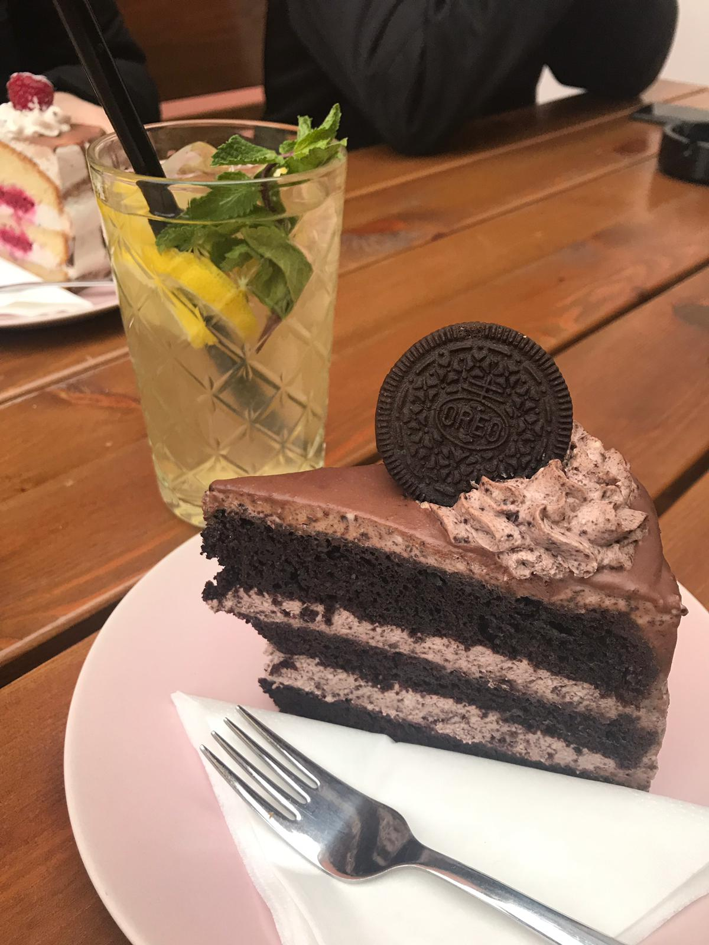
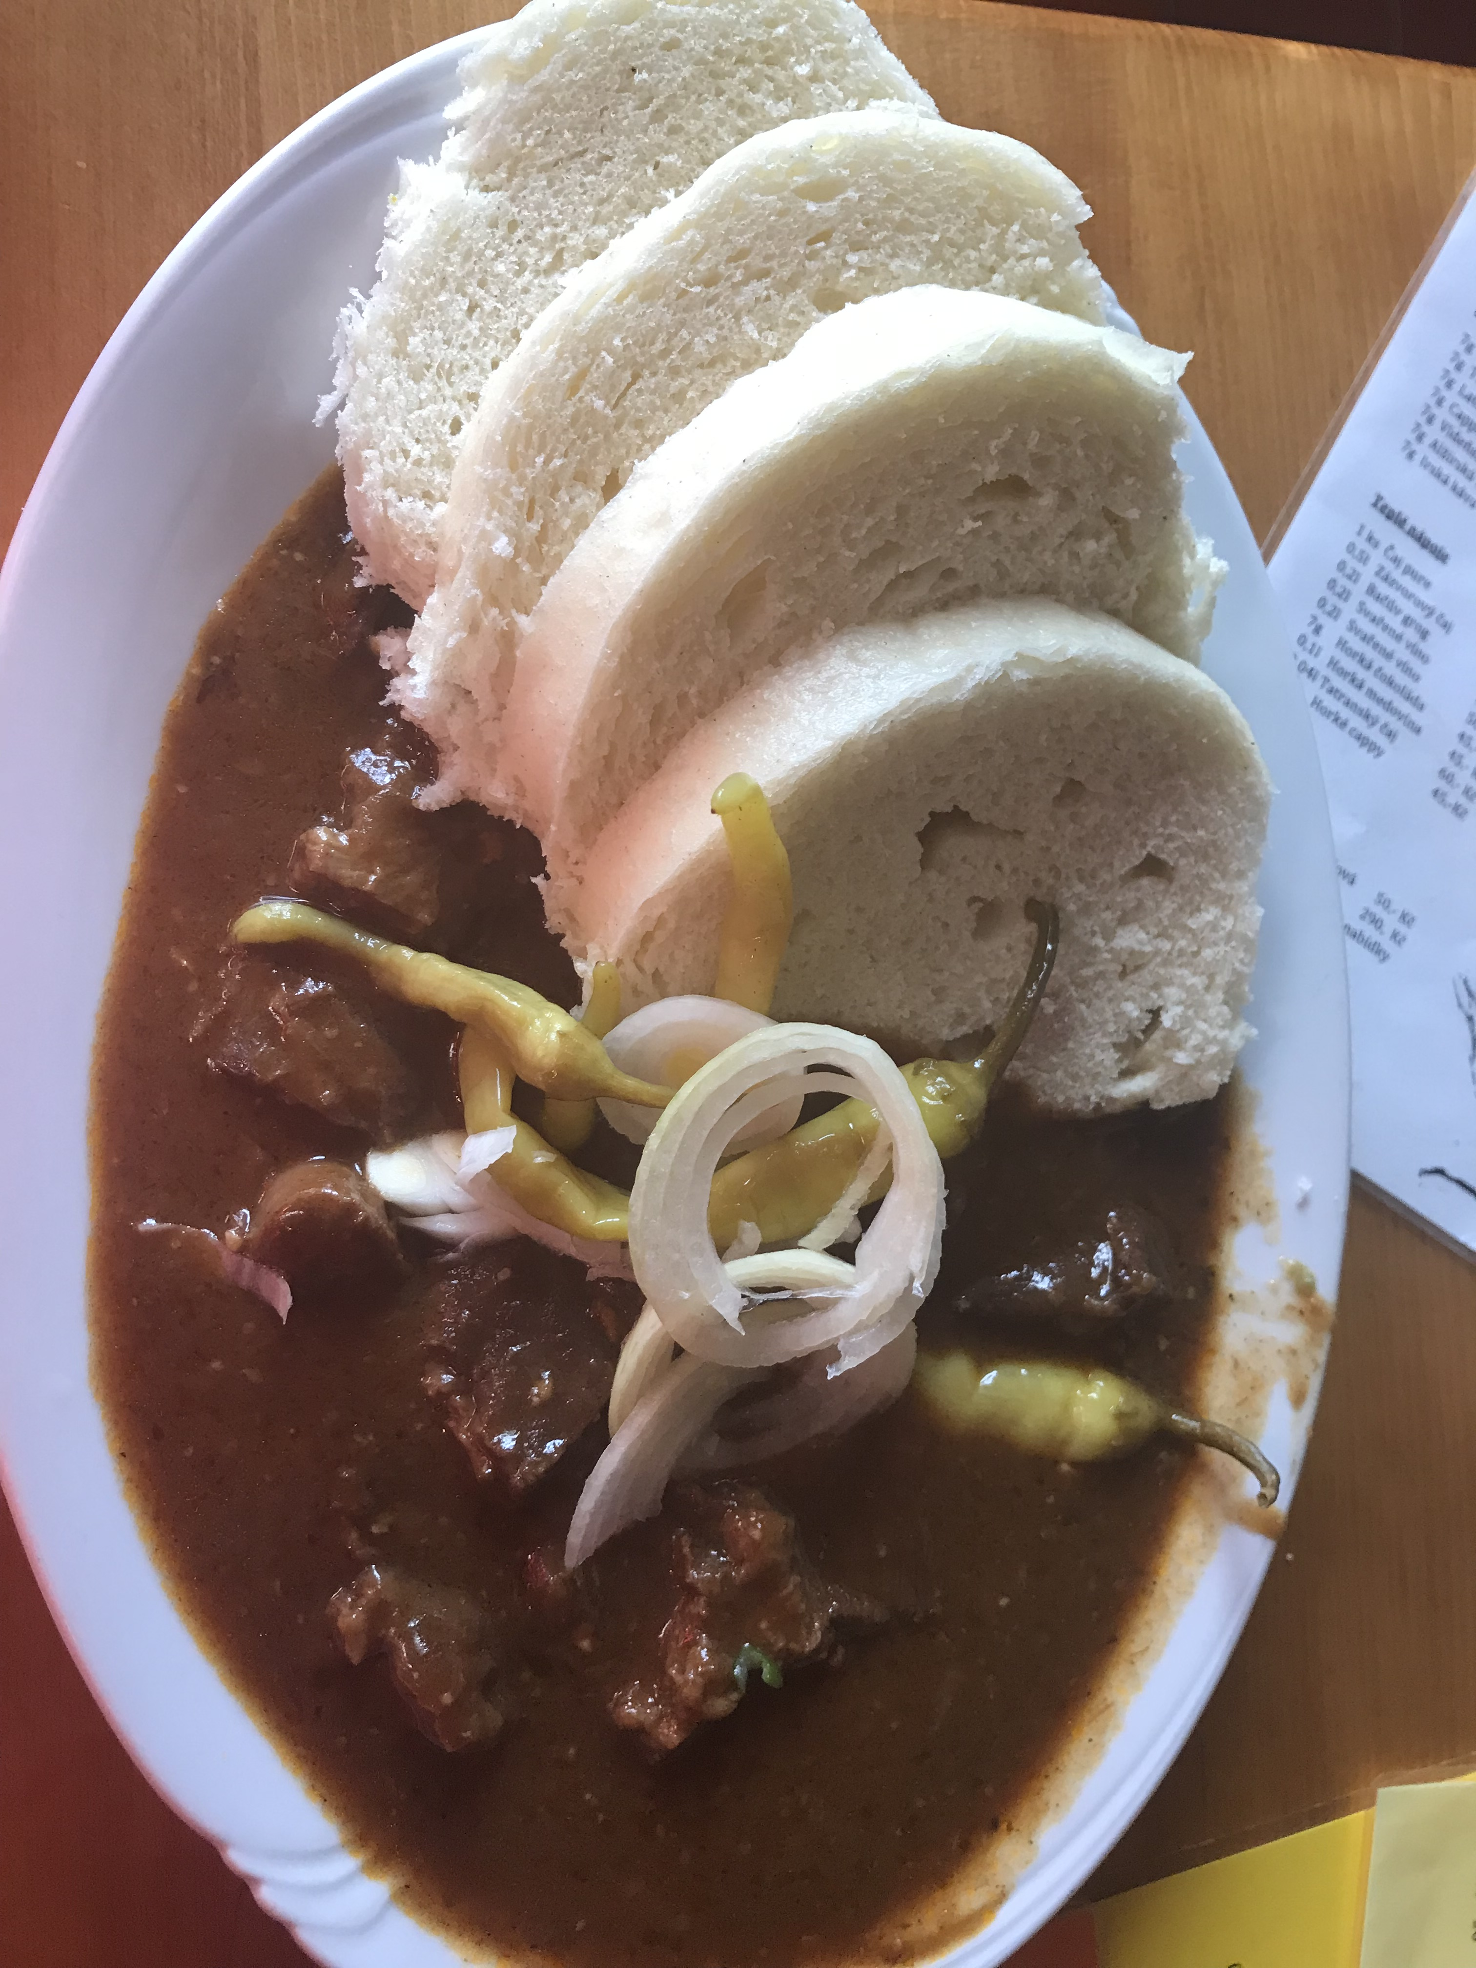
Food
We didn’t eat as much traditional food has I had hoped but we ate some pretty good things like pizza, dumplings, and a substantial amount of chocolate cakes

Slide 38
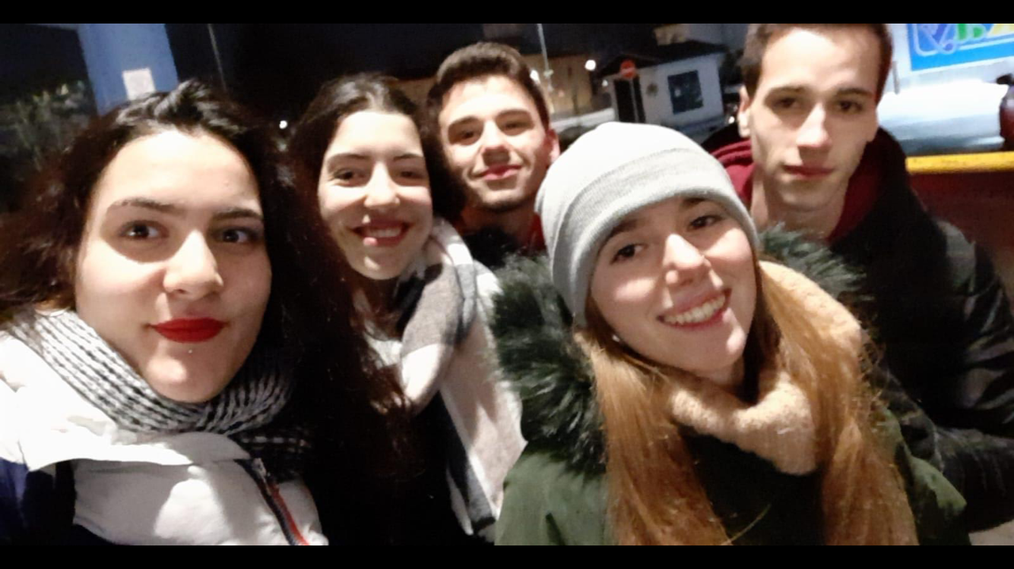
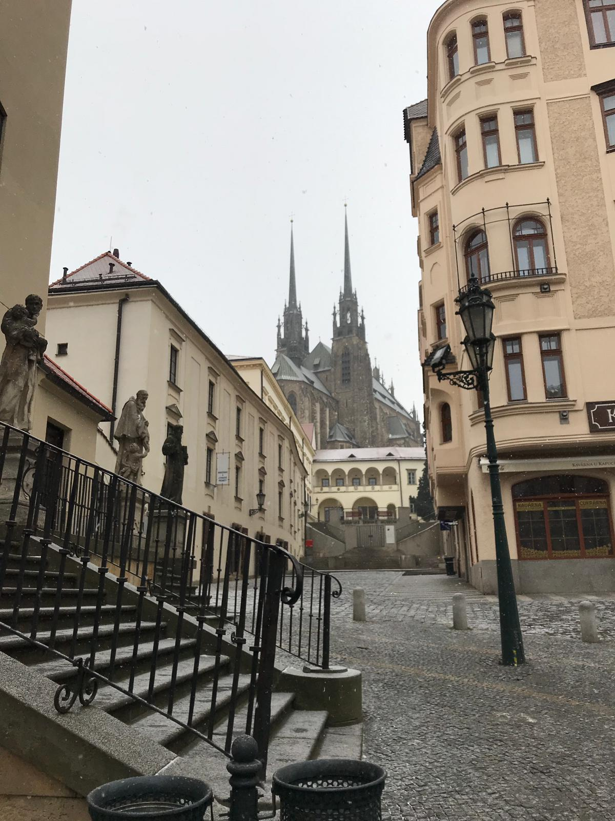
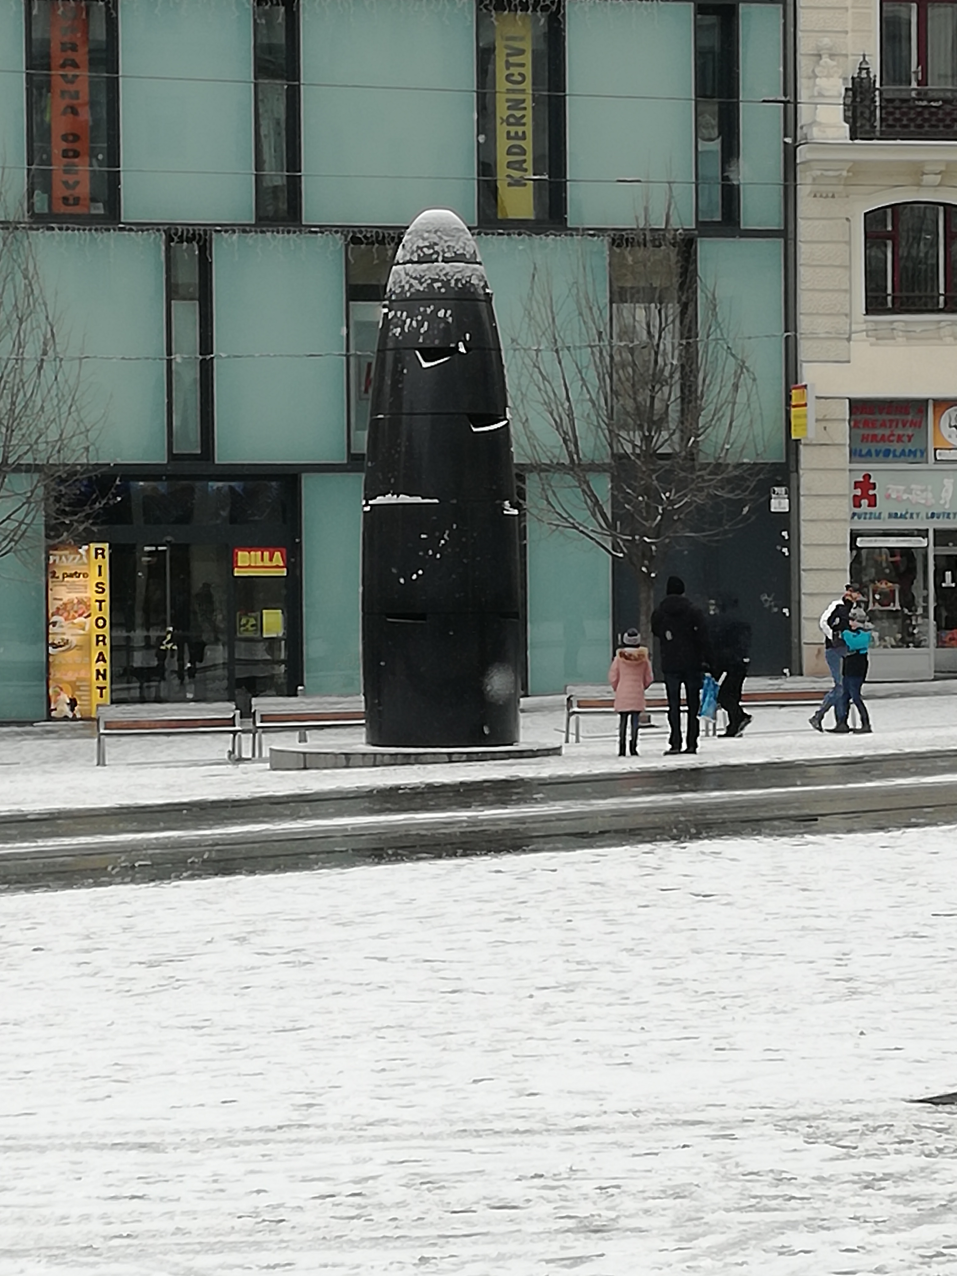
Brno
Brno was my favorite city, I don’t know why but I just connected with it.

Slide 39
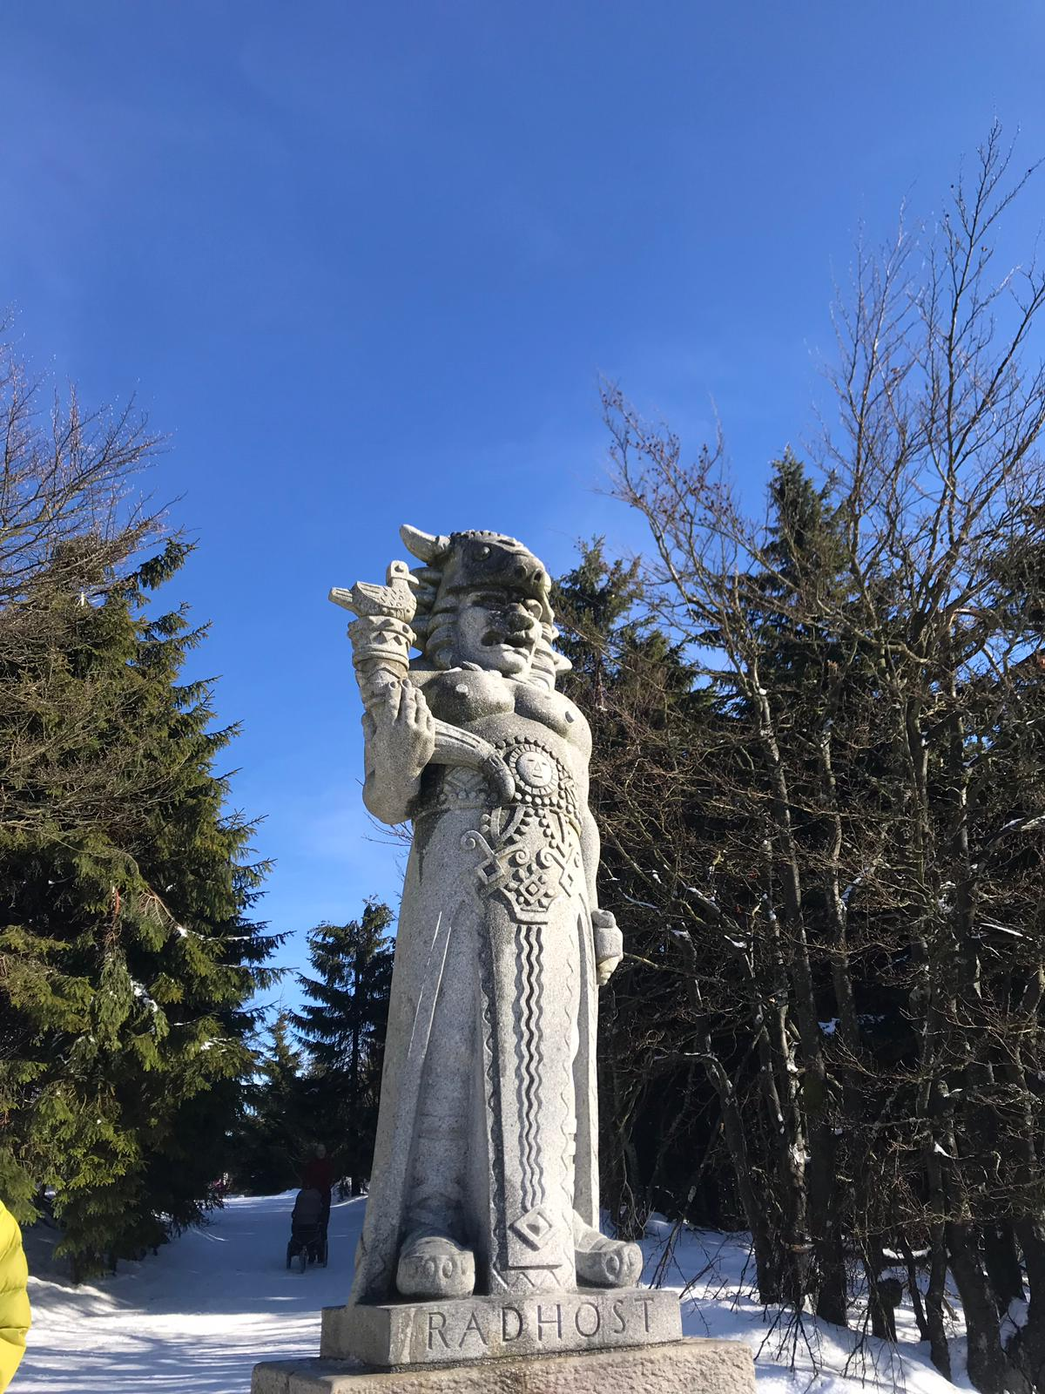
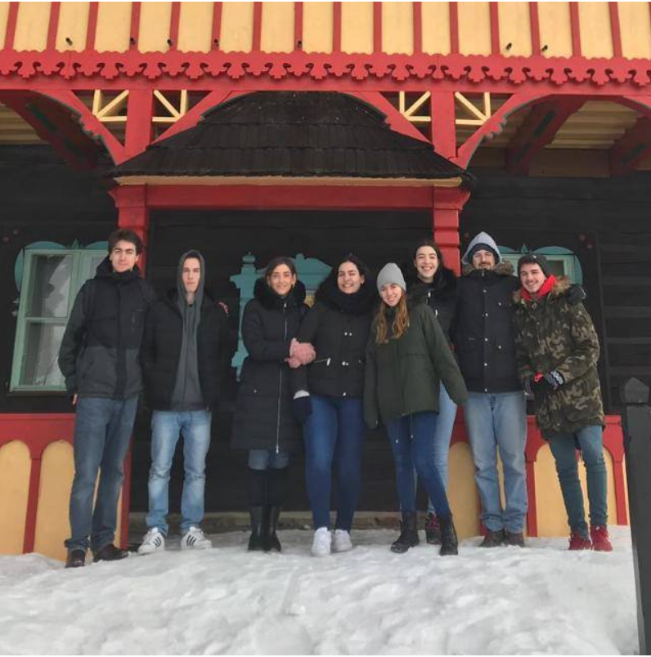
The Mountains

Slide 40
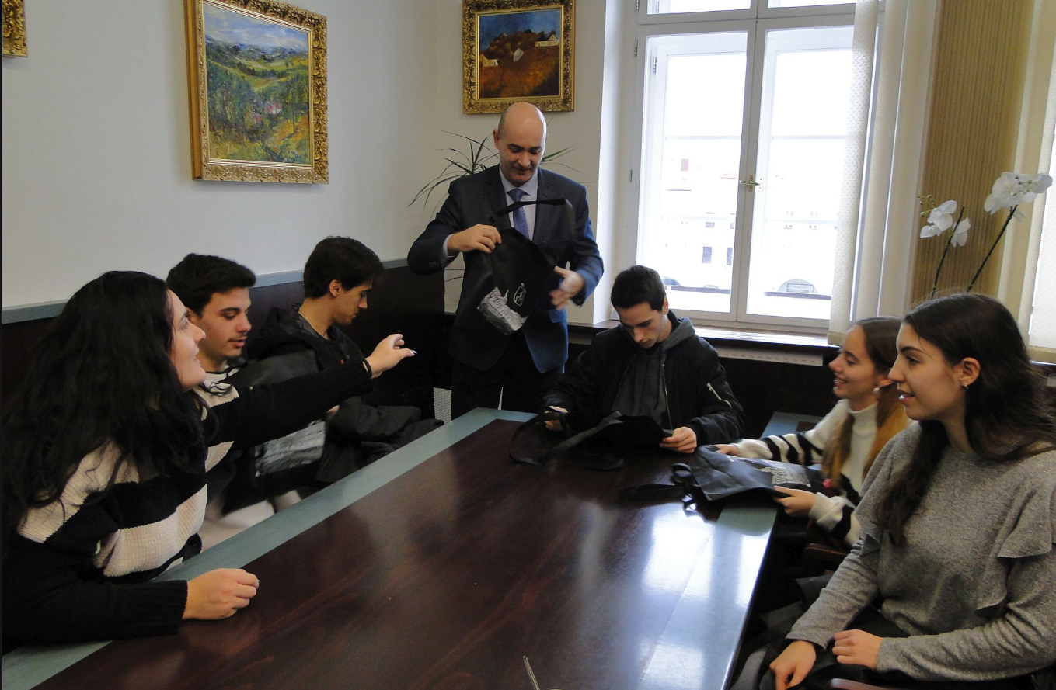
Meeting
We kind of met the mayor and it was awesome

Slide 41
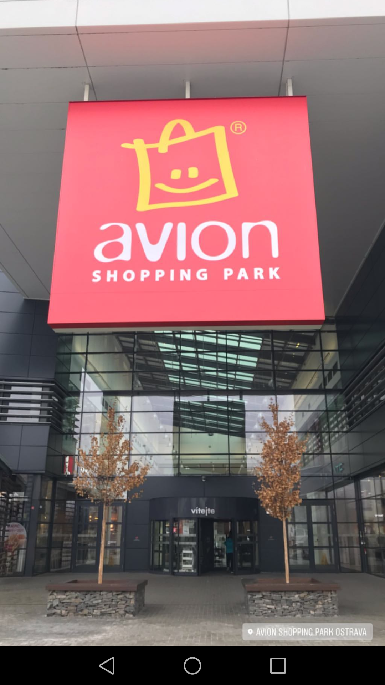
Ostrava
Of course we had to go to the only interesting place in Ostrava
Thank you for your hospitality ☺

Slide 42
Projekty strategického partnerství KA2
Business throughout Europe
2017 – 2019
Česká republika, Francie, Slovensko
Grafein Education
2019 – 2022
Česká republika, Portugalsko, Slovensko

Slide 43
Business throughout Europe

Slide 44
O projektu
Mezinárodní projekt strategického partnerství tří škol.
EDUCA – Středí odborná škola, s.r.o. – hlavní koordinátor
Obchodná akadémia Lučenec, Slovensko
Lycée Professionel Viviani Epinal, Francie
Založení fiktivní firmy a vypracování podnikatelského záměru v angličtině a mateřském jazyce.

Slide 45
The Slovaks

Slide 46
The French

Slide 47
The Czechs

Slide 48
Cíle projektu
vytvořit Business plán
založit fiktivní firmu
získat nové zkušenosti
poznat nové kultury
prohloubit prezentační dovednosti
prohloubit a upevnit znalost angličtiny
získat povědomí o odlišnostech podnikání v zemích Evropské unie

Slide 49
Průběh projektu
09/2017 – 09/2019
Čtyři týdenní mobility:
11/2017 – Nový Jičín (18 žáků, 6 pedagogů)
04/2018 – Epinal, Francie (18 žáků, 6 pedagogů)
10/2018 – Lučenec, Slovensko (18 žáků, 6 pedagogů)
04/2019 – Nový Jičín (24 žáků, 12 pedagogů)
Mezi mobilitami probíhaly práce na zakládání firem a podnikatelských záměrech.

Slide 50
Our team

Slide 51
Grafein Education

Slide 52
O projektu
Mezinárodní projekt strategického partnerství tří škol.
EDUCA – Středí odborná škola, s.r.o. – hlavní koordinátor
Súkromá škola uměleckého priemyslu, Žilina, Slovensko
Escola Artística de Soares dos Reis (EASR)
Vytvoření tří publikací „Artist´s Worbooks“ a tří video-manuálů pro grafické techniky, které se účastníci projektu budou navzájem učit.

Slide 53
O projektu
Projekt probíhá v rámci programu Erasmus+ KA2.
Původně měl trvat dva roky. Díky koronaviru je prodloužen o rok.
Je zaměřen na výuku a učení se nových grafických technik.
Jde o výměnu znalostí a dovedností v oblasti grafiky.
Výsledkem bude vytvoření tří publikací „Artist´s Worbooks“ a tří video-manuálů pro grafické techniky

Slide 54
Průběh projektu
09/2019 – 09/2022
Čtyři týdenní mobility:
11/2019 – Nový Jičín (24 žáků, 6 pedagogů)
03/2021 – Žilina, Slovensko (24 žáků, 6 pedagogů)
10/2021 – Porto, Portugalsko (24 žáků, 6 pedagogů)
04/2022 – Nový Jičín (30 žáků, 9 pedagogů)
Mezi mobilitami probíhají práce na přípravě publikací „Artist´s Workbook“ a video-manuálů.

Slide 55
Náš tým z první mobility v Novém Jičíně

Slide 56
Děkuji za pozornost.

